Slide 1
Page Allocation and Task Scheduling
Project #2
Operating Systems

Slide 2
Project introduction
Pintos
교육용 OS로, 커널스레드, 메모리관리, 파일시스템등을 이해할 수 있도록 설계 및 구현된 OS이다.
x86 아키텍처에서 동작할 수 있도록 설계되었으나, 본 프로젝트에서는 QEMU 기반의 가상머신에서 실행하는것으로 가정한다.
프로젝트의 목표
Pintos가 제공하는 스레드 시스템 과 메모리 관리 시스템의 이해를 목표로 한다.
페이지 할당알고리즘을 구현한다.
작업 스케줄러를 구현한다.

Slide 3
Page Allocation
페이지를 할당하기 위한 메모리 관리 시스템의 모듈.
Pintos의 경우 비정형 크기의 연속 페이지 공간을 할당하기 위해 First Fit 알고리즘을 이용하여 페이지를 할당한다.
First Fit 알고리즘 대신, Buddy System 알고리즘을 사용하는 페이지 할당자를 구현할 것.

Slide 4
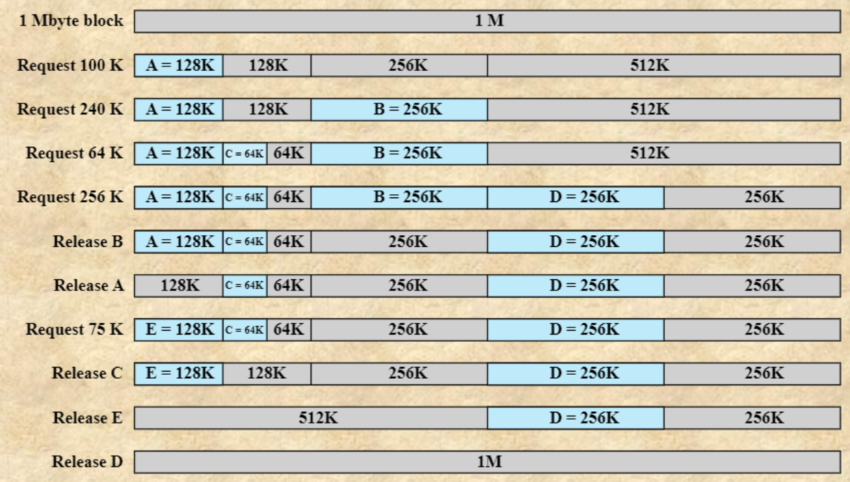

Buddy System
메모리 블록은 $2^{K}$ 크기 단위로 할당됨 ($L≤K≤U$)
$2^{L}$ 은 가장 작은 메모리 블록의 크기
$2^{U}$ 은 가장 큰 메모리 블록의 크기
요청크기 s 에 가장 가까운 빈공간 ($2^{U−1}<s≤2^{U}$) 이 생성될 때 까지 메모리 블록을 절반으로 계속 분할하여 요청을 처리한다.
할당되지 않은 블록들을 관리하면서 페이지들이 반환될 때, 같은 크기로 분할했던 블록이 모두 할당되지 않은 경우는 상위 크기의 블록으로 합쳐서 관리하도록 한다.

Slide 5
페이지 상태 확인
threads/palloc.c와 threads/palloc.h 에 정의되어 있는 palloc_get_status(...); 함수이다.
해당 함수는 첫번째 페이지부터 마지막 페이지까지, 각 페이지의 상태를 출력하는 함수이다.
1 = 사용중 / 할당됨.
0 = 사용가능 / 할당안됨.
한줄에 32개의 페이지상태씩 출력하도록 구현하여야 한다.
예를들어 총 페이지수가 50개이고, 이중 첫 4개의 페이지만 사용중일때의 출력값은 다음과 같아야 한다.
11110000000000000000000000000000 000000000000000000

Slide 6
구현 요구사항
threads/palloc.h, threads/palloc.c 에 Buddy System 알고리즘을 구현하고, 기존의 First Fit 알고리즘을 이용하던 페이지 할당자를 Buddy System 알고리즘을 사용하도록 수정.
페이지 상태 확인을 위한 palloc_get_status 함수를 threads/palloc.c에 구현.
페이지 할당자의 테스트를 위한 테스트 방법을 고안하여 테스트 프로그램을 projects/pa/pa.c 에 구현.

Slide 7
Task Scheduler
여러개의 작업을 스케줄링 하기위한 모듈.
Pintos의 경우 Round Robin 스케줄러를 사용함.
Round Robin 스케줄러 대신 Multi-level Feedback Queue 스케줄러를 구현할 것.

Slide 8
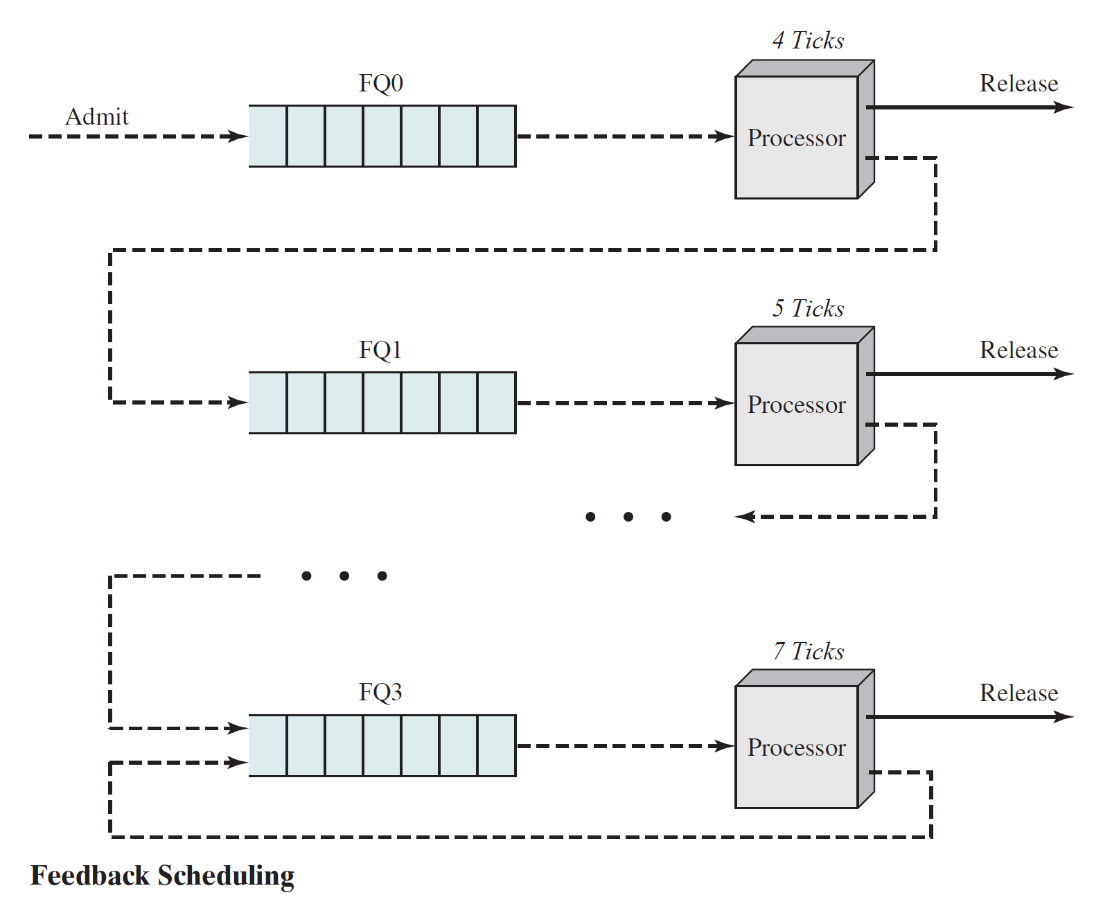
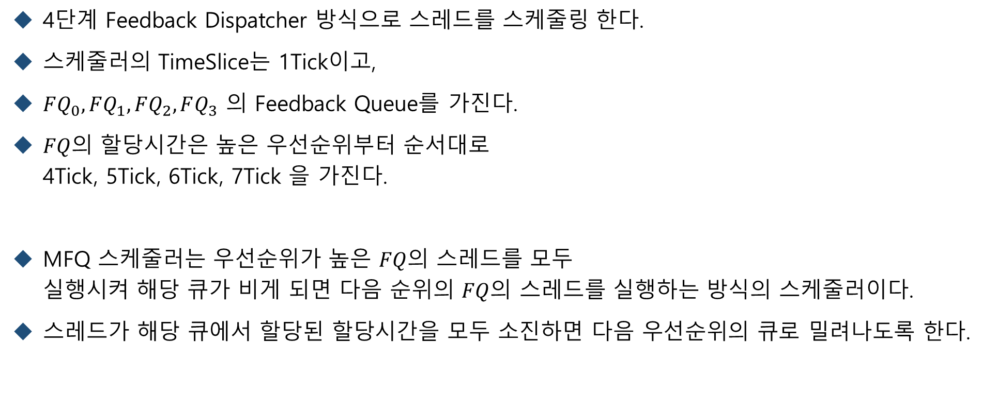
Multi-level Feedback Queue
4단계 Feedback Dispatcher 방식으로 스레드를 스케줄링 한다.
스케줄러의 TimeSlice는 1Tick이고,
$FQ_{0}, FQ_{1}, FQ_{2}, FQ_{3}$ 의 Feedback Queue를 가진다.
$FQ$의 할당시간은 높은 우선순위부터 순서대로 4Tick, 5Tick, 6Tick, 7Tick 을 가진다.
MFQ 스케줄러는 우선순위가 높은 $FQ$의 스레드를 모두 실행시켜 해당 큐가 비게 되면 다음 순위의 $FQ$의 스레드를 실행하는 방식의 스케줄러이다.
스레드가 해당 큐에서 할당된 할당시간을 모두 소진하면 다음 우선순위의 큐로 밀려나도록 한다.

Slide 9
Multi-level Feedback Queue
낮은 우선순위 스레드의 Starvation을 막기 위해 Aging 기법을 사용하도록 한다.
상위 우선순위의 스레드가 실행중일 때 이보다 낮은 우선순위를 가지는 실행준비(Ready) 상태의 스레드들의 Age 값을 매 Tick 마다 1씩 증가시켜, 이 값이 20에 도달하면 해당 스레드를 상위 우선순위 큐로 이동시키도록 한다.
또한 스레드가 봉쇄(Blocked) 상태로 바뀔 경우 해당 스레드를 바로 상위 우선순위의 큐로 이동시키도록 한다.

Slide 10
구현 요구사항
threads/thread.h, threads/thread.c 에 MFQ 스케줄러를 구현하고, 기존의 RR 스케줄러 대신 MFQ 스케줄러를 사용하도록 수정.
MFQ 스케줄러의 테스트를 위한 테스트 방법을 고안하여 테스트 프로그램을 projects/mfq/mfq.c 에 구현.

Slide 11
주의사항
새로운 파일의 추가는 ‘projects/mfa’, ‘projects/pa’ 폴더 내로만 제한됨.
코드의 수정은 projects 폴더 내부의 파일 및 threads 폴더 내부 palloc.c, palloc.h, thread.c, thread.h 로 제한됨.

Slide 12
프로젝트 제출물
프로젝트 결과물(소스코드 압축파일 + 프로젝트 보고서)은 압축하여 e-class를 통하여 제출.
소스코드는 pintos_qemu 폴더를 통째로 압축하여 제출.
프로젝트 폴더 압축 전, ‘make clean’ 을 통해 빌드 파일을 모두 제거한 후 압축.
압축시 egg로 압축하지 말것.

Slide 13
Q&A

